Slide 1

计算机网络实验课
——Experiment Course of Computer Networks——
授课助教： 匡俊骅 2120240797@mail.nankai.edu.cn
李梦瑶 2120240799@mail.nankai.edu.cn
Notes:
单击此处添加文本

Slide 2
课程简介
理论课 4-17周周一下午9-10节 泰达校区3区1阶
实验课 9-16周周一晚11-13节 泰达校区5区 105/106
学时
大学计算机基础、高级语言程序设计
（C/C++/Java）
先修课程

Slide 3
成绩评定
实验成绩：30%
期末考试：60%
平时成绩：10%
出勤、课堂表现
实验结果
实验报告 (4个)
闭卷考试

Slide 4
提交作业要求
源码和实验报告打包按照（计算机网络第x次作业_姓名_学号）的命名格式发送到指定邮箱。
实验报告要求至少包含以下几个部分：
姓名，学号
数据报文的相关截图
相关分析和结论
相关问题和解决方法

Slide 5



实验报告目录
1
Wireshark软件使用与MAC地址
ARP协议分析
2
IP协议分析
ICMP协议分析
静态路由
动态路由RIP、OSPF
3
套接字技术与UDP通信
TCP通信与Web服务器
SMTP客户端实现
4

Slide 6
第二次实验课
IP、ICMP协议

Slide 7
五、实验步骤
5.1 ping 命令本机（示例 IP 为 192.168.1.251）启动 Wireshark 软件，选择要监听的网络接口（如eth0、wlan0）；然后在终端发起网络命令：ping IP 地址/域名。
在 Wireshark 监视器中设置过滤条件。例如图1.2–3设置过滤条件为 icmp，则显示出所捕获的 ICMP 数据包。
2. 点击 Internet Protocol Version 4 展开（如图1.2–4），查看 IP 数据报，特别观察 IP数据报的首部字段及其内容。
3. 点击 Internet Control Message Protocol 展开（如图1.2–5），查看 ICMP 报文，并解释回显（Echo Request 和 Echo Reply）报文的首部字段。
4. 清空 Wireshark 监控器，重新发起网络命令（如图1.2–6）：ping IP地址/域名 –l #length，并解释对比前后两次执行 ping 命令的结果。其中，-l #length 确定 echo数据报的长度为 #length，其默认值为 32 字节，且小于 65,527 字节。
5. 可以多次改变 #length 的大小（例如 1000 字节、2000 字节和 4000 字节），观察IP 数据报何时会分片？请解释 IP 数据报分片的原因和具体情况。提示：请先确认网络的 MTU，netsh interface ipv4 show subinterfaces命令查看。
5.2 traceroute 命令本机（示例 IP 为 192.168.1.251）启动 Wireshark 软件，选择要监听的网络接口（如eth0、wlan0）；然后在终端发起网络命令：traceroute IP 地址/域名。
启动 Wireshark 软件，选择要监听的网络接口，设置过滤条件 icmp（如图1.2–7）。
在终端中使用 traceroute 命令，目的主机是外网的一台设备（如图1.2–8，示例 IP为 210.34.0.1）。
点击 Internet Control Message Protocol 展开，查看 ICMP 差错报文，观察并解释ICMP 报文结构和字段内容。
结合 ICMP 报文记录画出数据交互示意图，并描述 tracert 工作原理。

Slide 8
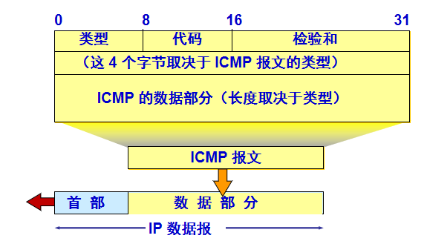
01
IP、ICMP
ICMP包文作为IP的有效载荷，虽然ICMP被认为是IP的一部分，但在体系结构上ICMP位于IP之上，当主机接收到指明上层协议为ICMP的IP数据包时，该数据包分解的内容应当交给ICMP。
ICMP包文包含在IP数据包中，IP报头在ICMP包文的最前面。一个ICMP报文包括IP报头（至少20字节）、ICMP报头（至少8字节）和ICMP报文（属于ICMP报文的数据部分）。当IP报头中的协议字段值为1时，就说明这是一个ICMP报文。
8字节
20字节

Slide 9
01
IP、ICMP——ICMP报文分类
回送请求和回答
由主机或路由器向一个特定的目的主机或路由器发出。
收到此包文的主机或路由器必须给发送该包文的源主机或路由器发送ICMP回送回答包文。
这种询问包文用来测试目的站是否可达以及了解其有关状态。
询问包文
时间戳请求和回答
用来向主机或路
由器询问情况。
用来请求某个主机或路由器回答当前的日期和时间。
在ICMP时间戳回答包文中有一个32比特的字段，其中写入的整数代表从1900年1月1日起到当前时刻一共有多少秒。
这种询问包文用来进行时钟同步和测量时间。
用来向主机或路
由器报告差错情况。
差错报告包文
终点不可达
源点抑制
超时
参数问题
改变路由（重定向）

Slide 10
02
ICMP的典型应用
Ping(因特网包探索器)基于ICMP询问包文类型中的回送请求和回答包文实现的。不能跟踪从源地址到目标地址沿途经过了哪些路由器。
Tracert(跟踪路由)基于ICMP终点不可达和时间超过差错报告包文原理实现的。路由跟踪使用程序，用于确定IP数据报访问目标地址路径，到达目标网络哪一条链路出现故障。是Ping命令的扩展，用IP报文生存时间（TTL）字段和ICMP差错报告包文来确定沿途经过的路由器。
分组网间探测
（Packet InterNet Groper，PING）
跟踪路由
（traceroute）

Slide 11
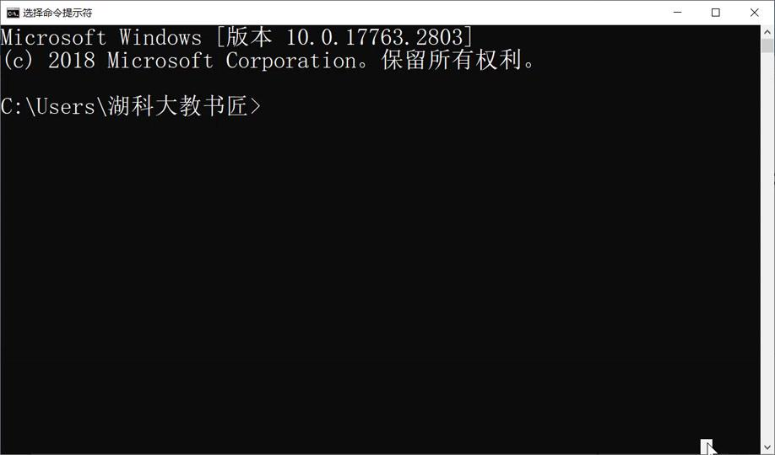
02
ICMP典型应用——分组网间探测PING
分组网间探测PING用来测试主机或路由器之间的连通性。
PING工作在应用层，直接使用网络层ICMP，并不使用传输层的TCP或UDP。
PING使用的是ICMP回送请求和回答报文。
某些主机或服务器为了防止恶意攻击，并会不理睬外界发来的ICMP回送请求包文。

Slide 12
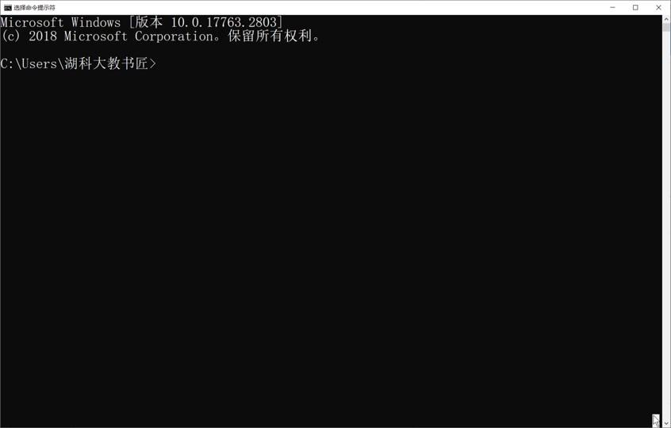
02
ICMP的典型应用——跟踪分组经过的路由
跟踪路由应用traceroute，用于探测IP数据报从源主机到达目的主机要经过哪些路由器。
在不同操作系统中，traceroute应用的命令和实现机制有所不同：
在UNIX版本中,具体命令为“traceroute”,其在运输层使用UDP协议,在网络层使用ICMP报文类型只有差错报告报文。
在Windows版本中,具体命令为“tracert”,其应用层直接使用网络层的ICMP协议,所使用的ICMP报文类型有回送请求
和回答报文以及差错报告报文。

Slide 13
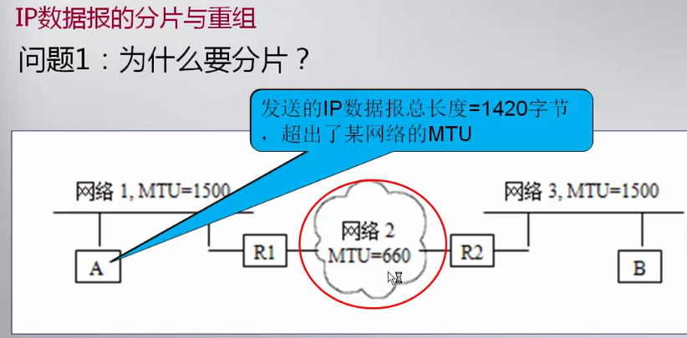
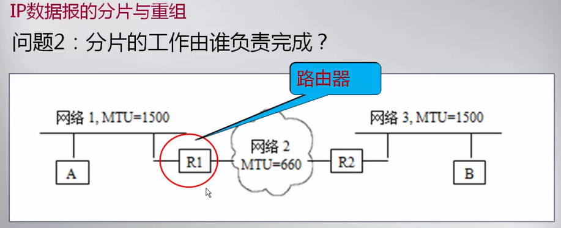
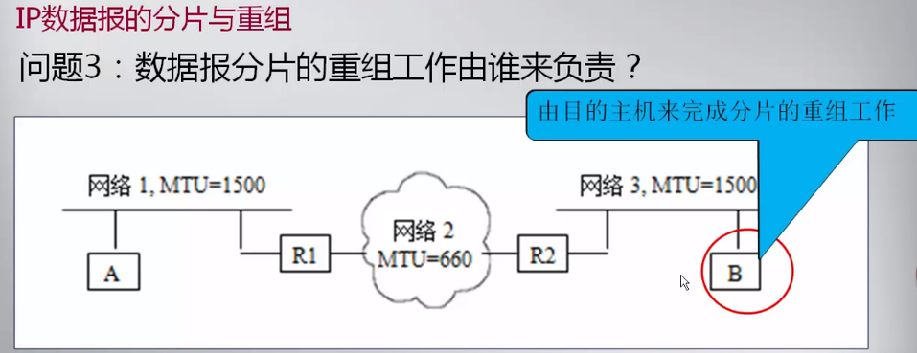
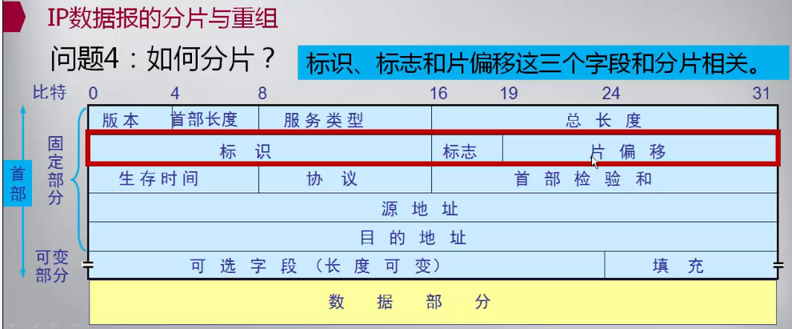
03
IP数据包的分片与重组

Slide 14
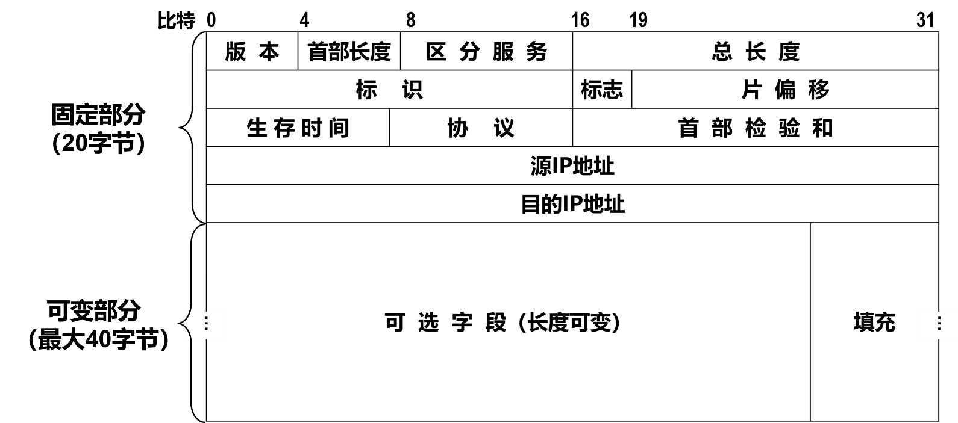
03
IPV4 数据包分片
共同用于IPv4数据包分片
标识
标志
片偏移
长度为16个比特，属于同一个IPv4数据包的各分片数据包应该具有相同的标识。
最低位（More Fragment，MF）
长度为13个比特，该字段的取值
以8字节为单位，用来指出分片IPv4数据包的数据载荷偏移其在原IPv4数据包的位置有多远。
MF=1表示本分片后面还有分片
MF=0表示本分片后面没有分片
IP软件会维持一个计数器，每产生一个IPv4数据包，计数器值就加1，并将此值赋给标识字段。
中间位（Don’t Fragment，DF）
DF=1表示不允许分片
DF=0表示允许分片
最高位为保留位，必须设置为0

Slide 15
03
IPv4 数据包分片
【举例】某个IPv4数据包总长度为3820字节，采用20字节固定首部，根据数据链路层要求，需要将该IPv4数据
包分片为长度不超过1420字节的数据报片。
20B
3800B
需要分片的IPv4数据包
首部
数据载荷
0
1399
1400
2799
2800
3799
0
1399
1400
2799
2800
3799
3个分片数据包
首部1
首部2
首部3

Slide 16
03
IPv4 数据包分片
【举例】某个IPv4数据包总长度为3820字节，采用20字节固定首部，根据数据链路层要求，需要将该IPv4数据
包分片为长度不超过1420字节的数据包片。
20B
3800B
需要分片的IPv4数据包
首部
数据载荷
0
1399
1400
2799
2800
3799
0
1399
1400
2799
2800
3799
3个分片数据包
首部1
首部2
首部3
 | 总长度 | 标识 | MF | DF | 片偏移
原IPv4数据包
分片数据包1
分片数据包2
分片数据包3
20+3800
23333
0
0
0 / 8 = 0
20+1400
23333
1
0
0 / 8 = 0
20+1400
23333
1
0
1400 / 8 = 175
20+1000
23333
0
0
2800 / 8 = 350
Notes:
除了最后一个分片，其他分片一定是8B的整数倍

Slide 17
03
IPv4 数据包分片
【举例】某个IPv4数据包总长度为3820字节，采用20字节固定首部，根据数据链路层要求，需要将该IPv4数据
包分片为长度不超过1420字节的数据包片。
20B
3800B
需要分片的IPv4数据包
首部
数据载荷
0
1399
1400
2799
2800
3799
0
1399
1400
2799
2800
3799
3个分片数据包
首部1
首部2
首部3
1400
2199
2200
2799
首部2-1
首部2-2

Slide 18
IPv4 数据包分片
【举例】某个IPv4数据包总长度为3820字节，采用20字节固定首部，根据数据链路层要求，需要将该IPv4数据
包分片为长度不超过1420字节的数据包片。
20B
3800B
需要分片的IPv4数据包
首部
数据载荷
0
1400
2799
2800
3799
1399
2800
3799
0
1399
1400
2799
3个分片数据包
首部1
首部2
首部3
1400
2199
2200
2799
首部2-1
首部2-2

Slide 19
03
IPv4 数据包分片
20B
3800B
需要分片的IPv4数据包
首部
数据载荷
0
1399
1400
2799
2800
3799
0
1399
1400
2799
2800
3799
3个分片数据包
首部1
首部2
首部3
1400
2199
2200
2799
首部2-1
首部2-2
 | 总长度 | 标识 | MF | DF | 片偏移
原IPv4数据包 | 20+3800 | 23333 | 0 | 0 | 0
分片数据包2-1
分片数据包2-2
20+800
23333
1
0
1400 / 8 = 175
20+600
23333
1
0
2200 / 8 = 275

Slide 20
03
IPv4 数据包首部格式
生存时间（Time To Live，TTL）
长度为8个比特，最大取值为二进制的11111111，即十进制的255。该字段的取值最初以秒为单位。因此，IPv4数据包的最大生存时间最初为255秒。路由器转发IPv4数据包时，将其首部中该字段的值减去该数据报在路由器上所耗费的时间，若结果不为0就转发，否则就丢弃。
生存时间字段后来改为以“跳数”为单位，路由器收到待转发的IPv4数据包时，将其首部中的该字段的值减1，若结果不为0就转发，否则就丢弃。

Slide 21
03
IPv4 数据包首部格式
协议protocol
长度为8个比特，用来指明IPv4数据包的数据载荷是何种协议数据单元PDU。
常用的一些协议和相应的协议字段值
协议名称 | ICMP | IGMP | TCP | UDP | IPv6 | OSPF
协议字段值 | 1 | 2 | 6 | 17 | 41 | 89

Slide 22
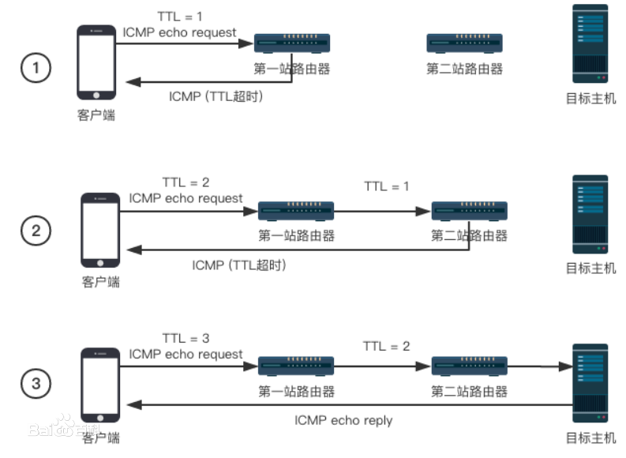
03
ICMP的典型应用——跟踪路由
Tracert：用于确定数据报从源到目的地的路径，从TTL=1到TTL=2逐次增加，根据ICMP响应，即可得知路径经过的路由器。

Slide 23




03
ICMP的典型应用——跟踪路由
在Windows版本中，具体命令为“tracert”，其应用层直接使用网络层的ICMP协议，所使用的ICMP报文类型有回送请求和回答报文以及差错报告报文。
H1想知道到达H2要经过哪些路由器
TTL减1
结果为0
丢弃该数据报
TTL=1
ICMP回送请求
N1
N2
N3
H1
IP数据报
R1
R2
H2
ICMP差错报告报文
类型：时间超过（超时）
H1知道了到达H2的
路径中的第一个路由器
Notes:
原本应该显示IP地址的地方出现了“请求超时”字样，这是因为该路由接口禁用了对tracert数据包的响应

Slide 24

03
ICMP的典型应用——跟踪路由
在Windows版本中，具体命令为“tracert”，其应用层直接使用网络层的ICMP协议，所使用的ICMP报文类型有回送请求和回答报文以及差错报告报文。
H1想知道到达H2要经过哪些路由器
TTL减1
结果为0
丢弃该数据报
TTL=2
TTL=1
ICMP回送请求
ICMP回送请求
N1
N2
N3
H1
R1
R2
H2
IP数据报
ICMP差错报告报文
H1知道了到达H2的
路径中的第二个路由器
类型：时间超过（超时）

Slide 25


03
ICMP的典型应用——跟踪路由
在Windows版本中，具体命令为“tracert”，其应用层直接使用网络层的ICMP协议，所使用的ICMP报文类型有回送请求和回答报文以及差错报告报文。
H1想知道到达H2要经过哪些路由器
TTL=3
TTL=2
TTL=1
ICMP回送请求
ICMP回送请求
ICMP回送请求
N1
N2
N3
H1
R1
R2
H2
IP数据报
H1知道已经跟踪到
路径中的最后一站，
即目的主机
ICMP回送回答

Slide 26
04
ICMP首部分析
为什么 ICMP 数据包没有源端口号和目的端口号？
答：因为ICMP作为 IP 有效载荷承载，是网络层的协议，它不需要传输层TCP或者UDP的承载，直接使用IP数据报承载，因此不需要源端口号和目的端口号，只要源地址和目的地址即可。

Slide 27
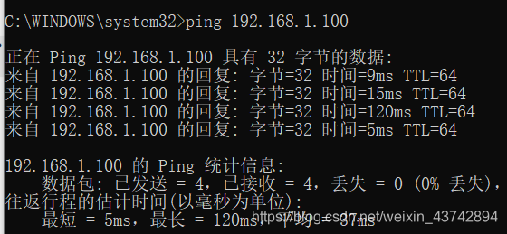
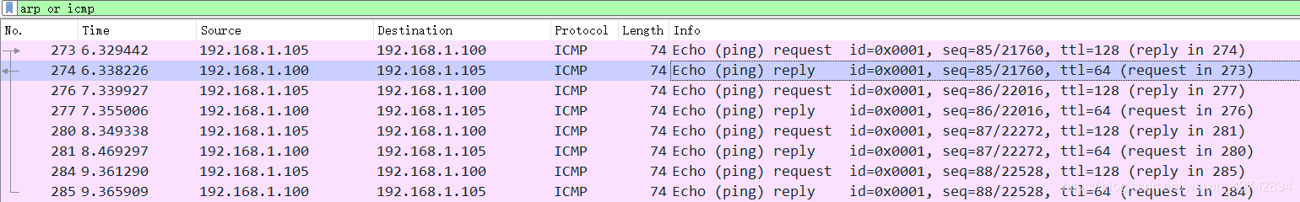
我们使用ping命令来抓包分析ICMP。
ping命令的功能：
（1）验证网络的连通性
（2）统计响应时间和TTL(IP包中的Time To Live，生存周期)
如何验证？
（1）ping命令发送一个 ICMP Echo Request给目标主机
（2）目标主机收到之后, 返回一个ICMP Echo Reply
（3）若没有返回（超时），会认为指定的网络地址不存在。
如图：
捕获到了request包和reply包，在Windows下要验证四次，所以有四次request和reply。

Slide 28
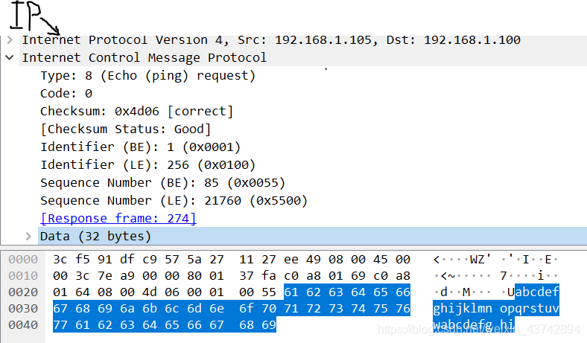
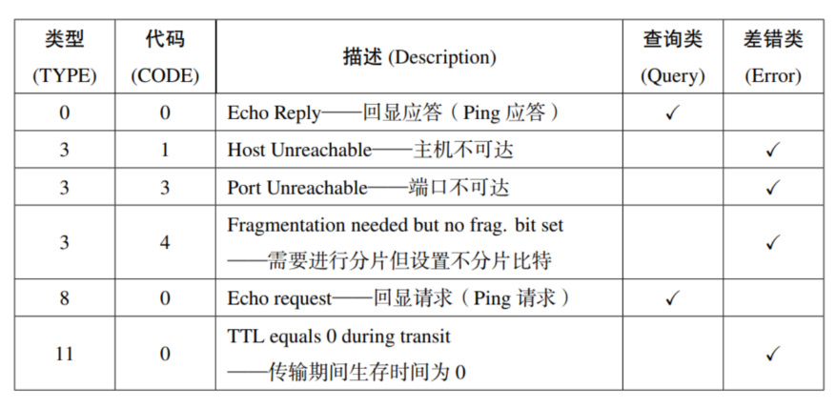
ICMP询问报文
重点关注：Type、Code、Response/Request frame字段。Type表示ICMP消息基于RFC规范的类型或分类。Code表示ICMP消息基于RFC规范的子类型。
Src:192.168.1.105,Dst:192.168.1.100。ICMP头部中的Type的值是8，Code值是0，说明这是一个echo请求数据包，指定应答帧Response frame为序号274.
ICMP各类型报文的格式
回显请求报文

Slide 29
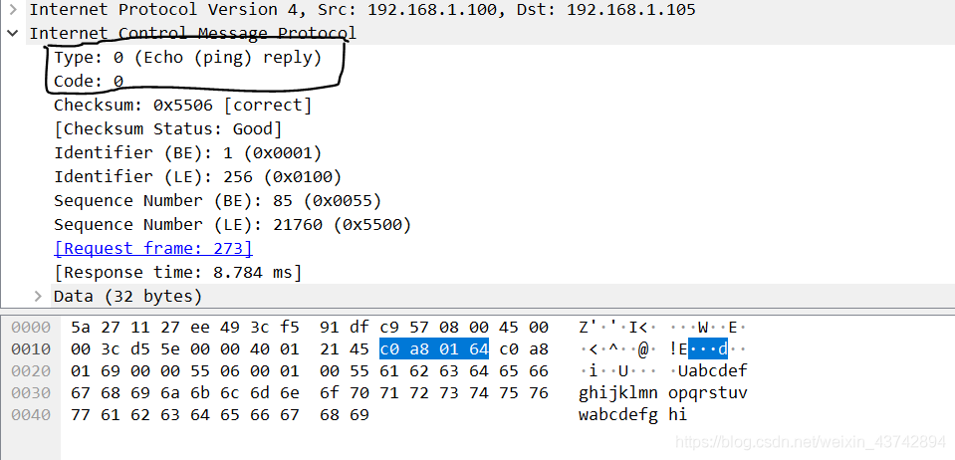
ICMP询问报文
回显应答报文
TYPE=0、CODE=0、Data部分有着和第一个数据包相同的字符内容->ping成功

Slide 30
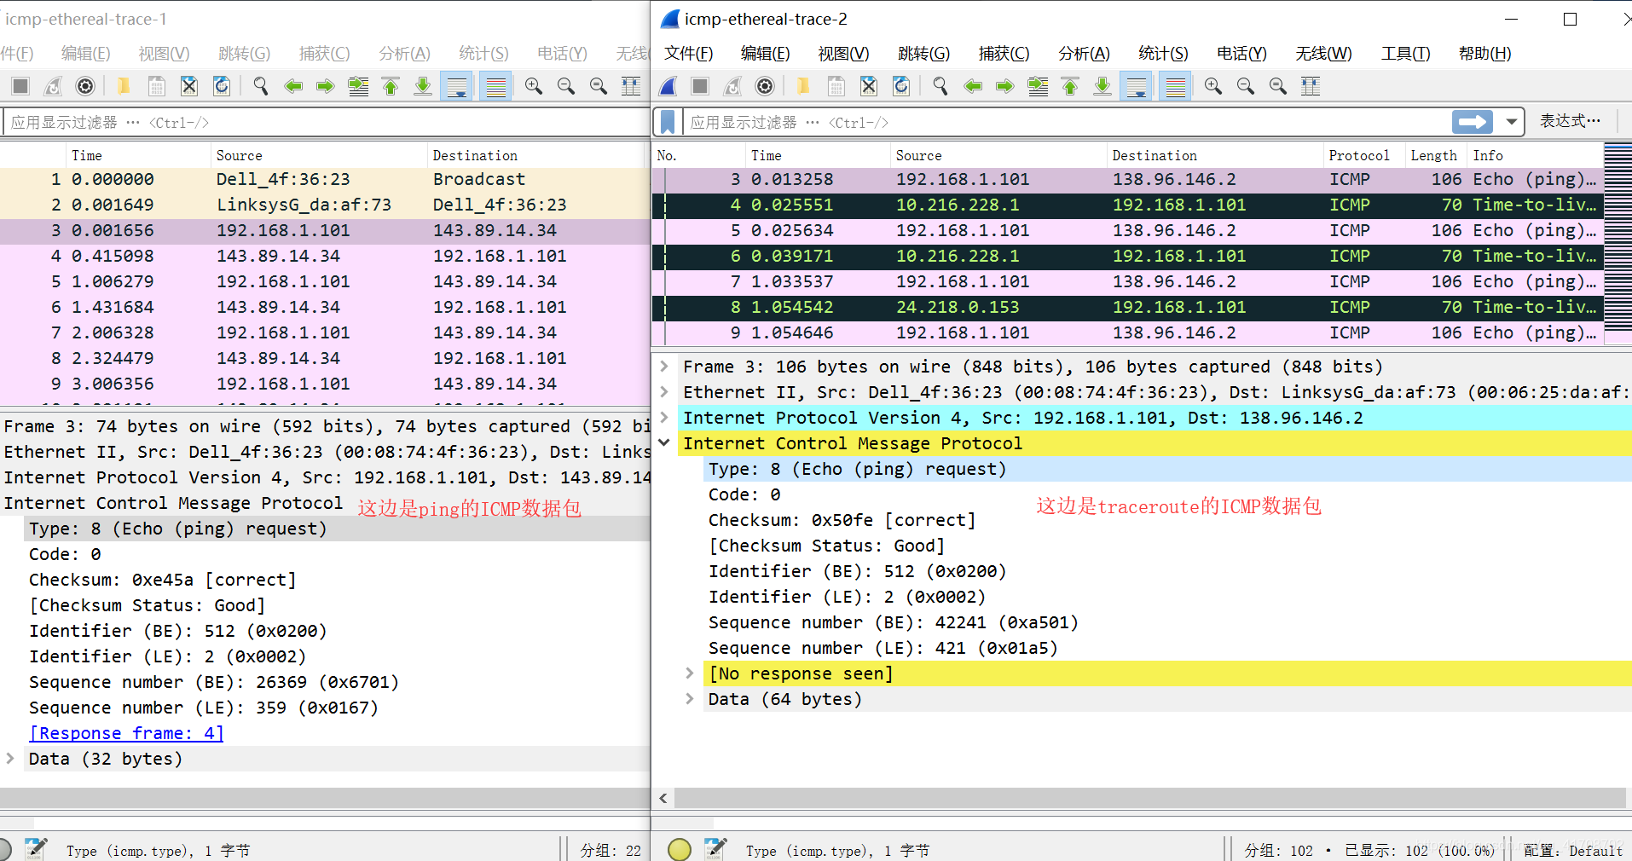
04
ICMP首部分析
正常/异常回显请求报文
请求数据包对比：

Slide 31
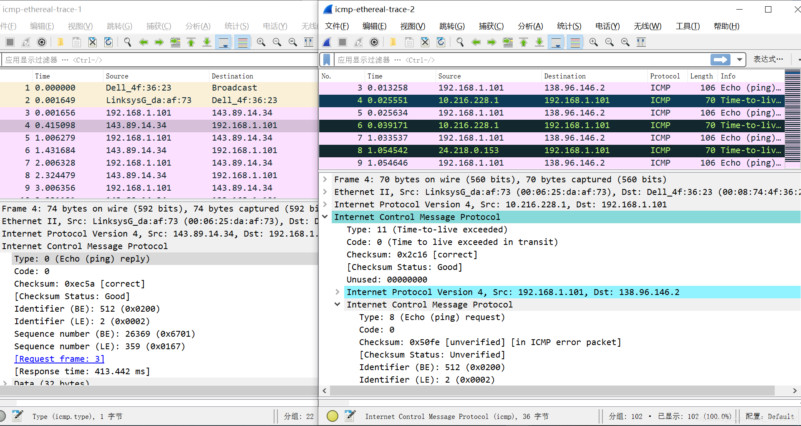
04
ICMP首部分析
正常/异常回显应答报文
响应数据包对应：

Slide 32
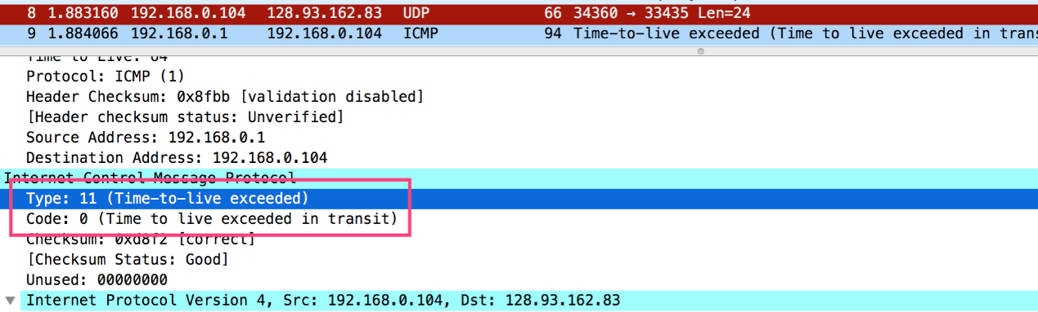
ICMP差错报告报文
Type=11 Code=0 -> ICMP差错报告报文（超时）
当路由器收到生存时间TTL为0的数据报时，除丢弃该数据包之外，还要向源点发送时间超过报文。
当终点在预先规定的时间内不能收到一个数据报的全部数据包片时，将现有片段丢弃，向源点发送时间超过报文。

Slide 33
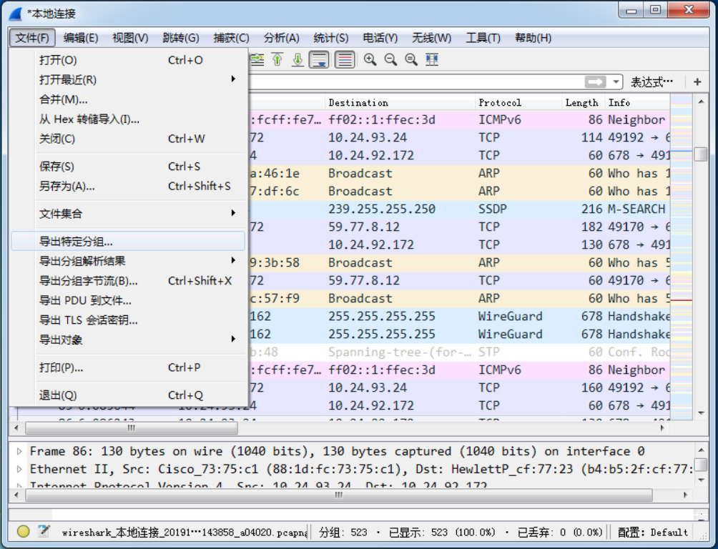
数据包保存
Notes:
完成数据包的捕获后，需要用文件保存这些数据包。新版Wireshark存储数据包的时候支持很多格式。例如pcapng是一个优点很多的格式；出于兼容性的考虑，也可以考虑把存储格式设置为在业界获得广泛支持的pcap格式。

Slide 34
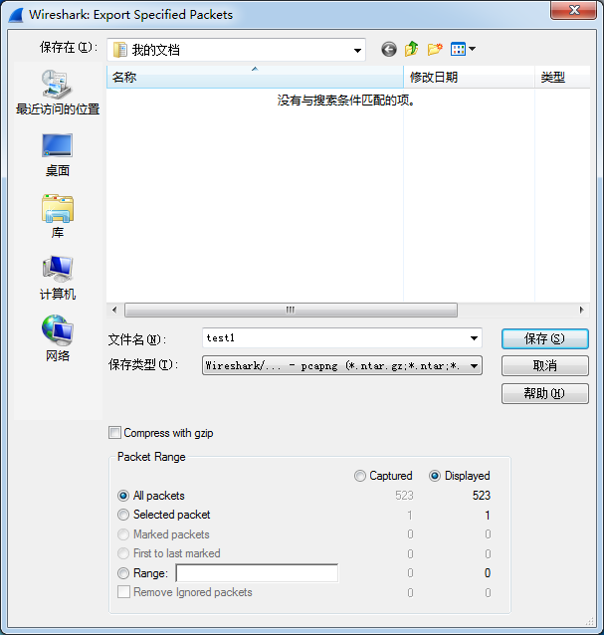
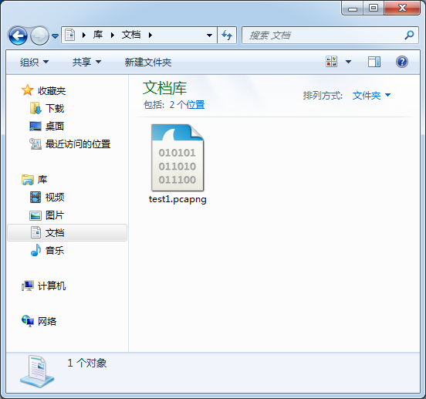
数据包保存
Notes:
完成数据包的捕获后，需要用文件保存这些数据包。新版Wireshark存储数据包的时候支持很多格式。例如pcapng是一个优点很多的格式，但出于兼容性的考虑，也可以考虑把存储格式设置为在业界获得广泛支持的pcap格式。

